Slide 1
大数据处理
课程回顾
毛波 & 吴素贞
厦门大学信息学院
2025-5
Notes:
《云计算（第二版）》购买网址：
当当网：http://product.dangdang.com/product.aspx?product_id=21094102
京东商城：http://book.360buy.com/10658667.html

Slide 2
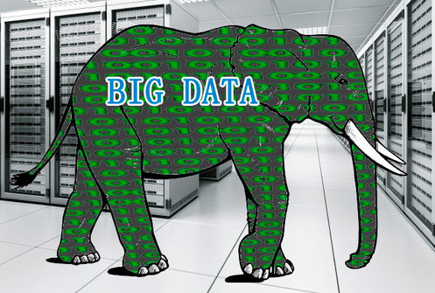

大数据（Big Data）
大数据是需要新处理模式才能具有更强的决策力、洞察发现力和流程优化能力的海量、高增长率和多样化的信息资产。（出自研究机构Gartner）

Slide 3
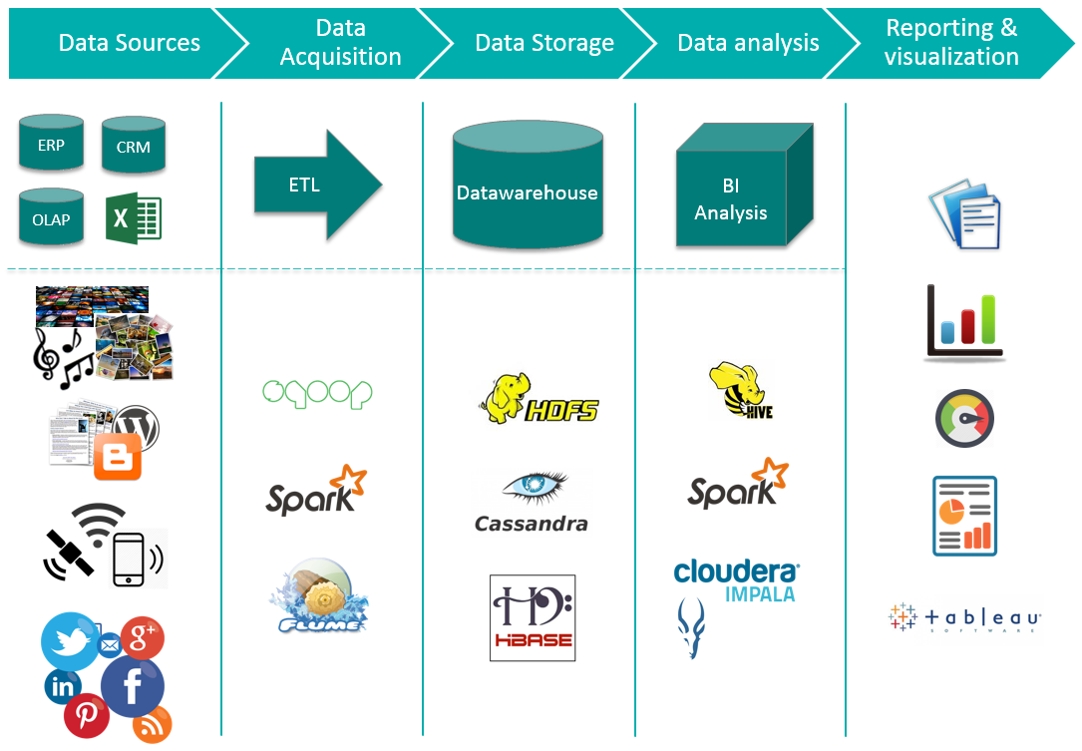
大数据（Big Data）生态

Slide 4
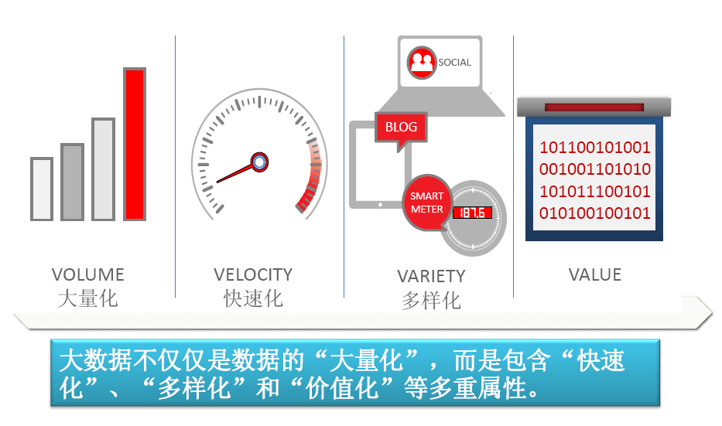
大数据特点（4“V”s）

Slide 5
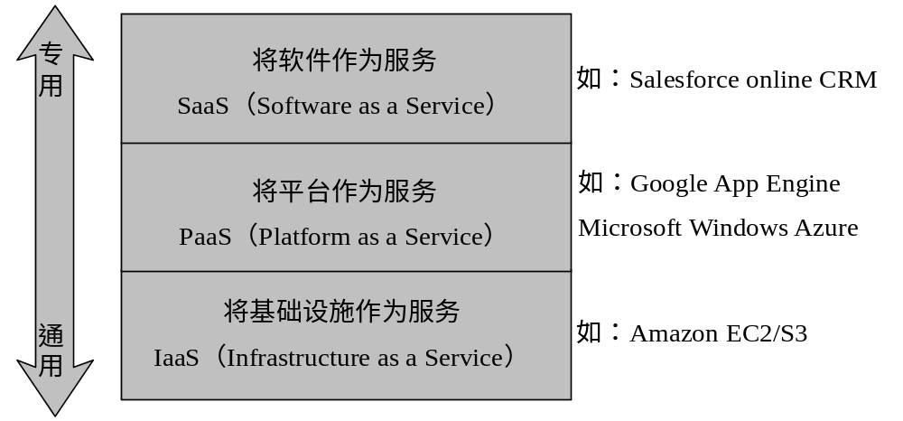
云计算的服务模型
01
IaaS
02
PaaS
03
SaaS
将硬件设备等基础资源封装成服务供用户使用
针对性更强，它将某些特定应用软件功能封装成服务
对资源的抽象层次更进一步，提供用户应用程序运行环境

Slide 6
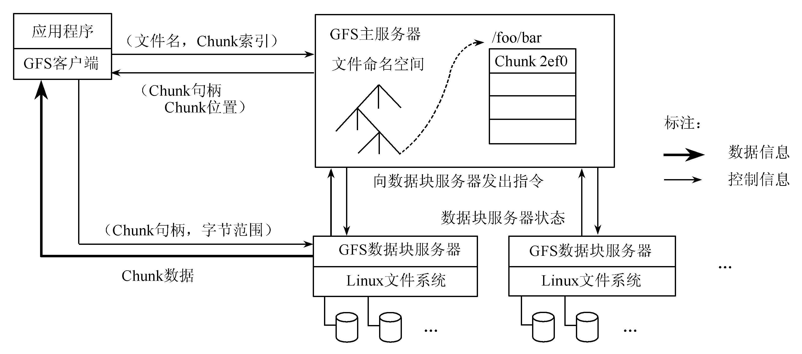
Google GFS系统架构
Client（客户端）：应用程序的访问接口
Master（主服务器）：管理节点，在逻辑上只有一个，保存系统的元数据，负责整个文件系统的管理
Chunk Server（数据块服务器）：负责具体的存储工作。数据以文件的形式存储在Chunk Server上

Slide 7
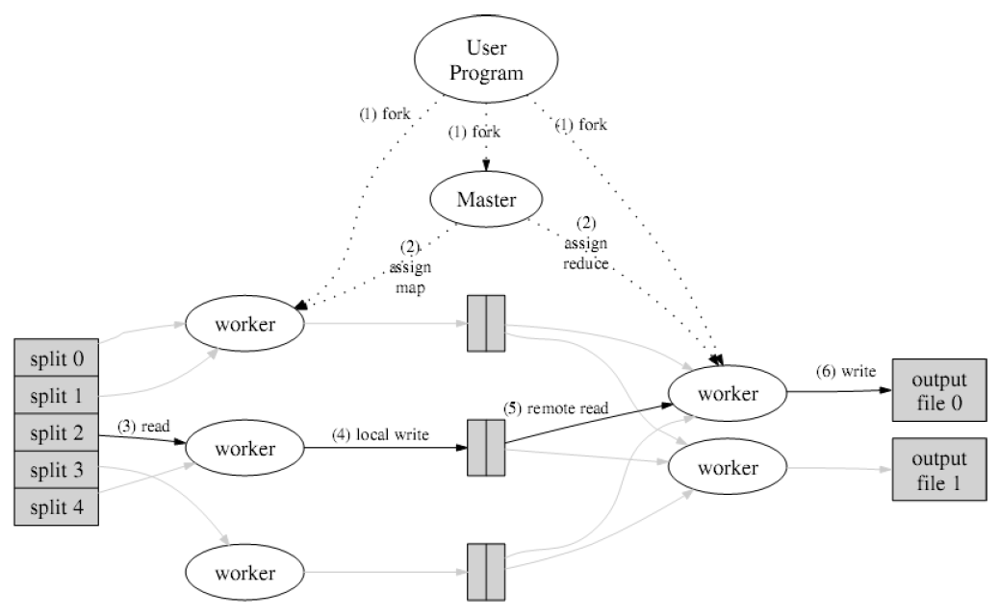
MapReduce架构

Slide 8
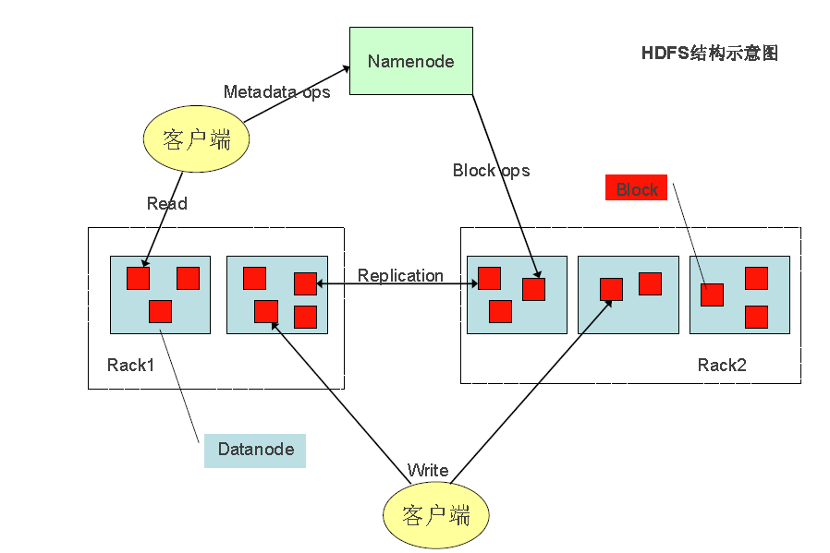
Hadoop体系结构

Slide 9
Hadoop VS. Google
技术架构的比较
  数据结构化管理组件：Hbase→BigTable
  并行计算模型：MapReduce→MapReduce
  分布式文件系统：HDFS→GFS
Hadoop云计算应用
Google云计算应用
HBase
MapReduce
BigTable
MapReduce
Chubby
HDFS
GFS

Slide 10
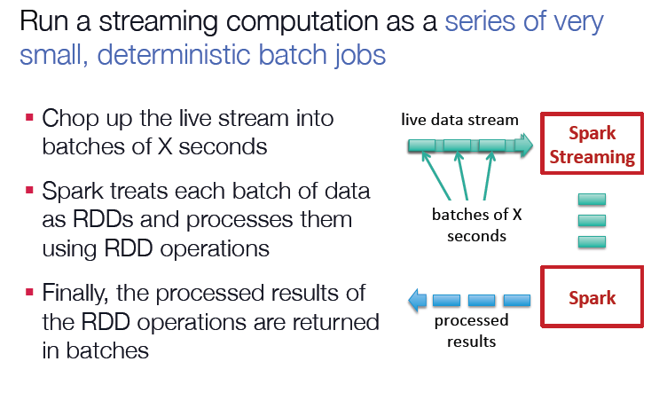
Spark实时处理技术

Slide 11




虚拟化技术的出现
虚拟化技术将物理资源转化为便于切分的资源池，符合云计算的基本条件；
虚拟化给资源以动态调配的能力，符合云计算按需分配的要求；
资源池
2006
Amazon采用虚拟化技术提供云计算平台，取得了商业上的成功，虚拟化技术成为云计算的基石；
1960‘s
1999
2003
2005
IBM推出虚拟化技术，提高了昂贵的大型机的利用率；
VMware公司解决了X86虚拟化问题，推出了X86平台的虚拟机软件，使虚拟化技术开始走向普通用户。
开源虚拟化技术Xen推出，使虚拟化技术的研究和应用更加普及；
Intel和AMD推出支持虚拟化技术的处理器和芯片组，实现了硬件辅助虚拟化技术；

Slide 12
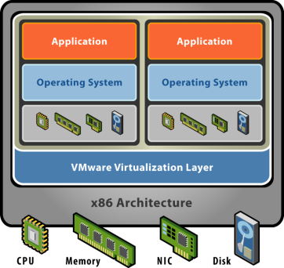
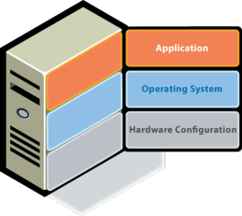
虚拟化技术
虚拟化将硬件、操作系统和应用程序一同封装一个可迁移的虚拟机档案文件中
虚拟化后
虚拟化前
未更改过的应用
未更改过的OS
虚拟硬件
软件必须与硬件相结合
每台机器只能 运行单一的操作系统
每个操作系统有一个或多个应用程序负载（通常只有一个）
增加虚拟化层
裸金属架构
每台机器上有多个操作系统和多个应用负载

Slide 13



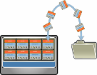
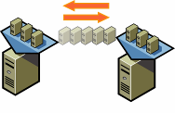
虚拟技术的四大特性
分区
隔离
在单一物理服务器上同时
运行多个虚拟机
在同一服务器上的虚拟机
之间相互隔离
封装
相对于硬件独立
整个虚拟机保存在文件中，而且可以通过移动和复制文件的方式来移动和复制该虚拟机
无需修改即可在任何服务器上运行虚拟机

Slide 14
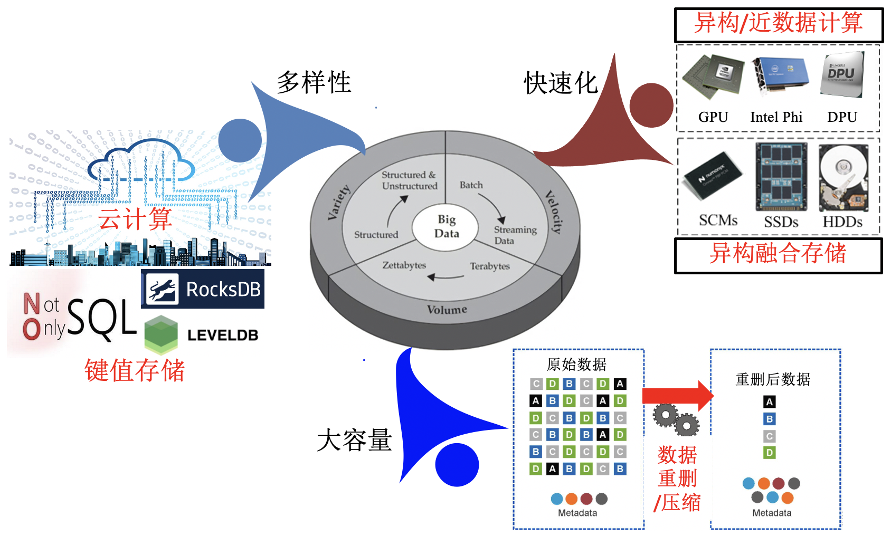
专题：应对大数据3V挑战的技术方案
2025/5/22

Slide 15
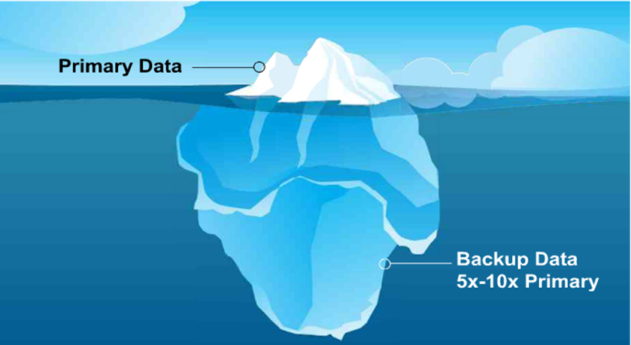
重复数据删除技术的出现

Slide 16
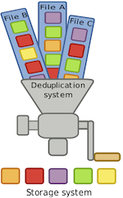
重复数据删除技术

Slide 17
重复数据删除技术的优缺点
优势：
  控制数据增长，提出存储利用率
  提高网络带宽利用率，减少备份时间
  降低成本和能耗
劣势：
  需要额外内存和处理资源
  降低数据的可靠性
  增加了数据恢复的开销

Slide 18
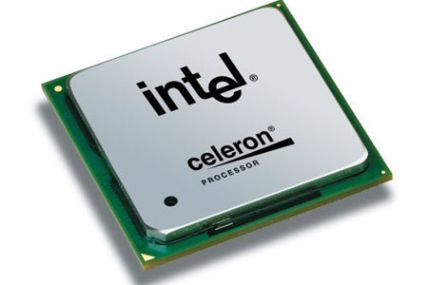
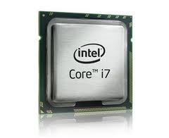
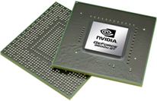
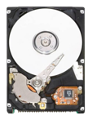
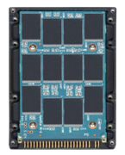
固态盘等新型存储技术
Single-Processor
Multicore & GPU
High-speed
Inter-Connections
Internet
HDD
SSD

Slide 19
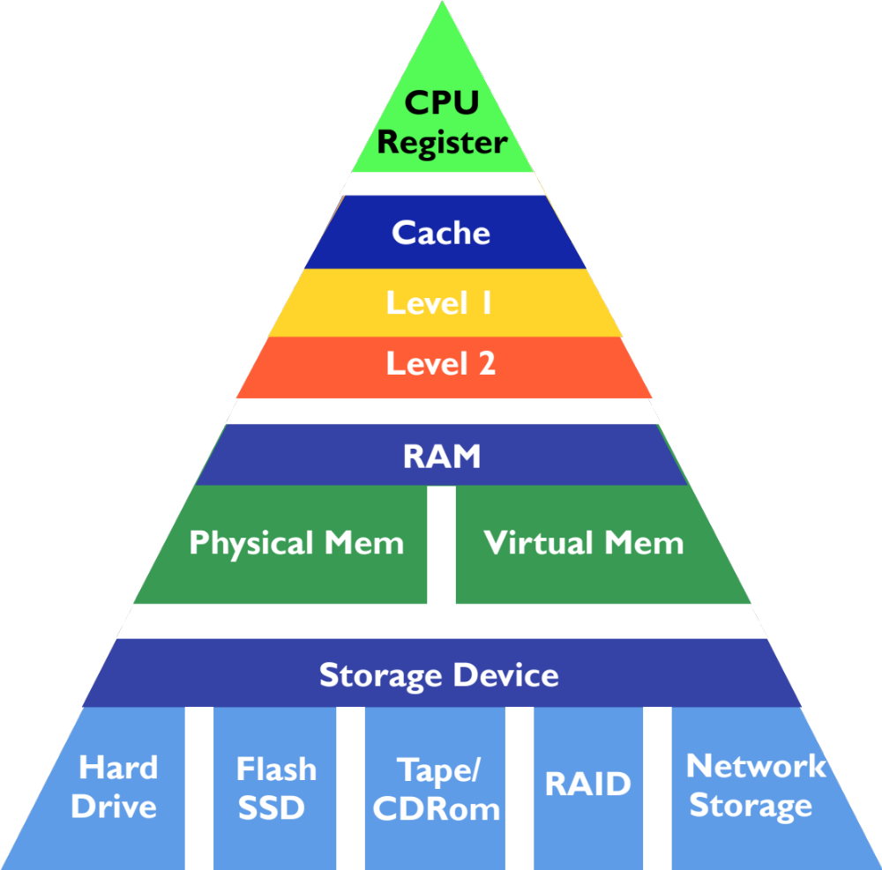
固态盘等新型存储技术

Slide 20
RAID比较
RAID | Min Disks | Storage Efficiency % | Cost | Read Performance | Write Performance
0 | 2 | 100 | Low | Very good | Very good
1 | 2 | 50 | High | Better than a single disk | Slower than a single disk
4 | 3 | (n-1)*100/n | Moderate | Good for reads | Poor for small random writes
5 | 3 | (n-1)*100/n | Moderate | Good for reads | Poor for small random writes
6 | 4 | (n-2)*100/n | Moderate | Good for reads | Poor for small random writes

Slide 21
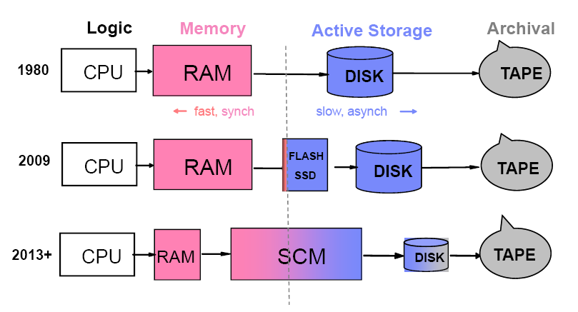
固态盘等新型存储技术

Slide 22
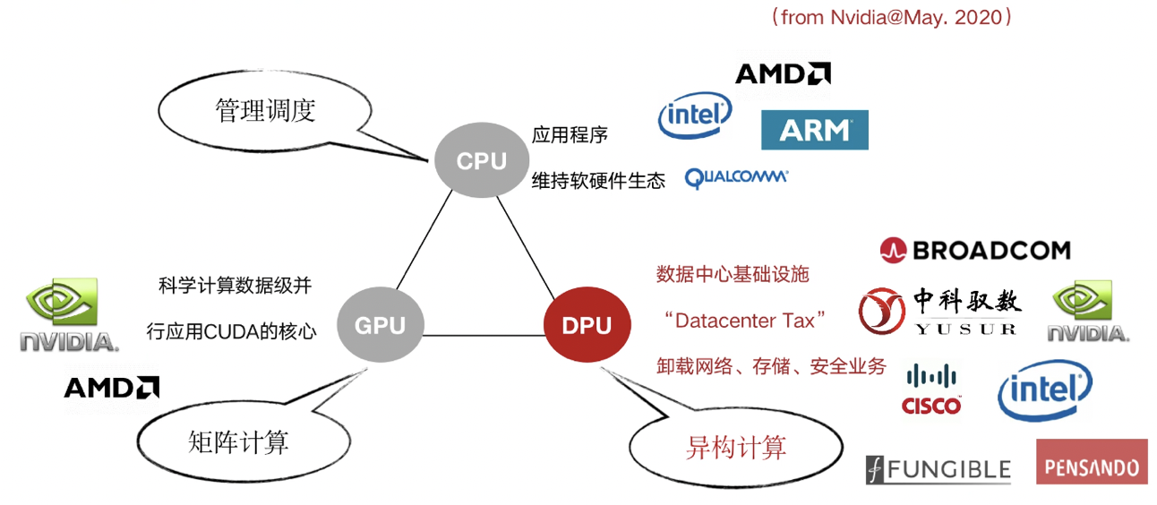
X PU 的异构计算

Slide 23
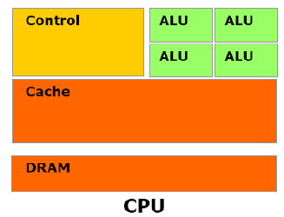
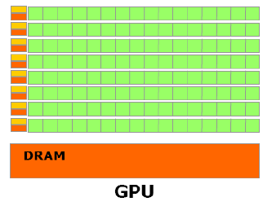
GPU
CPU：更多资源用于缓存和逻辑控制
GPU：更多资源用于计算，适用于高并行性、大规模数据密集型、可预测的计算模式。

Slide 24





SQL vs NoSQL
SQL：
结构化存储，固定Schema
索引
标准化查询语言
ACID
扩展性弱
NoSQL：
Schema不固定，可以动态改变
没有固定查询语言
BASE （Basically Available， Soft State， Eventually Consistency）
最终一致性
可以扩展到很大规模
高容错性

